Slide 1
A Római-part környezetrendezése

Slide 2
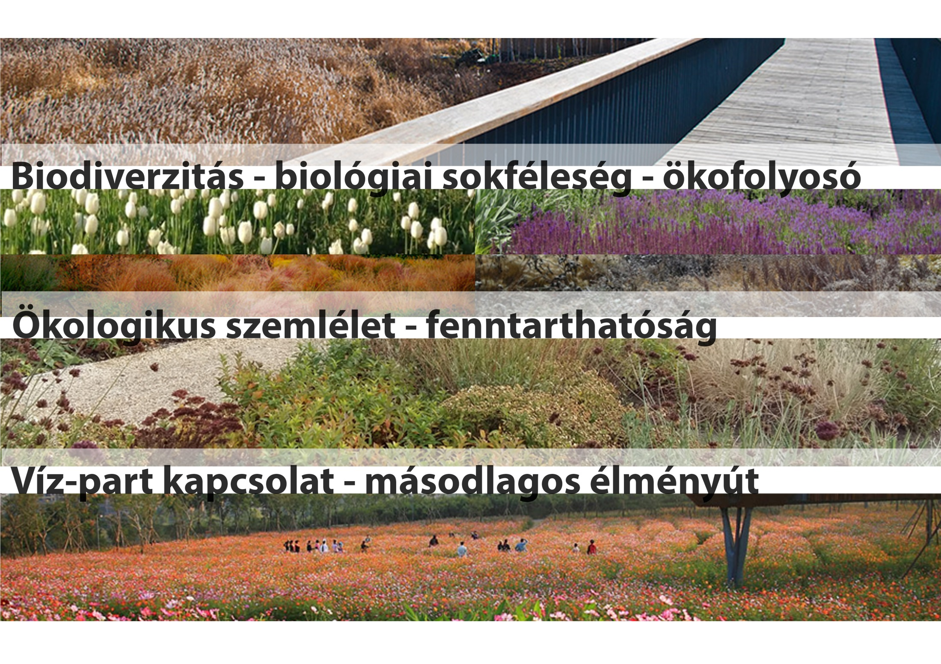

Slide 3
Környezetrendezési
tervek

Slide 4
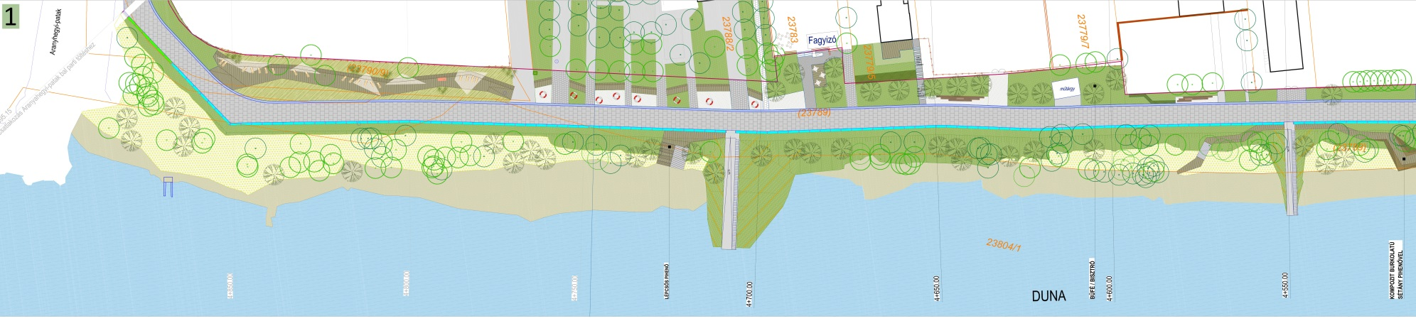
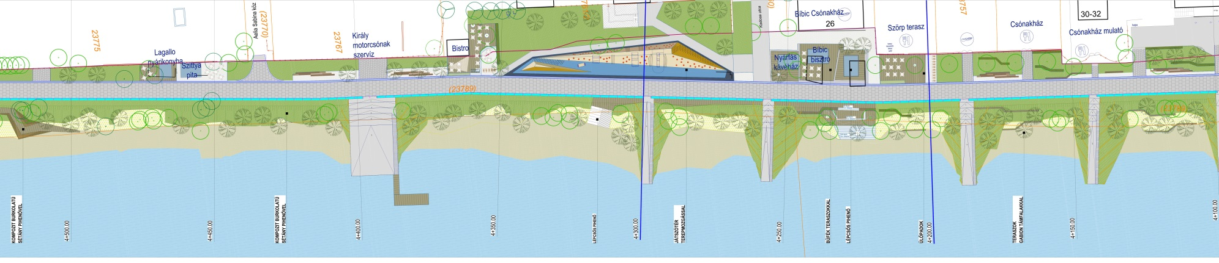
Környezetrendezési terv –
Aranyhegyi pataktól a Csillag csónakházig

Slide 5
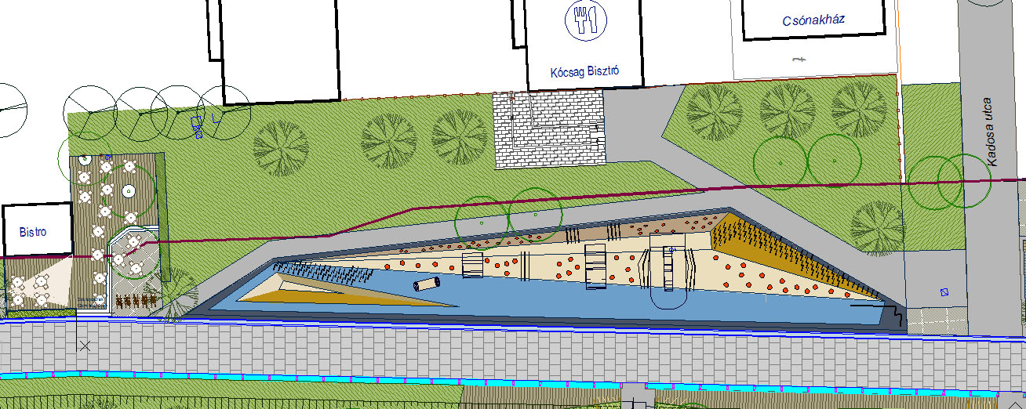
Játszótér a Kadosa utcánál

Slide 6
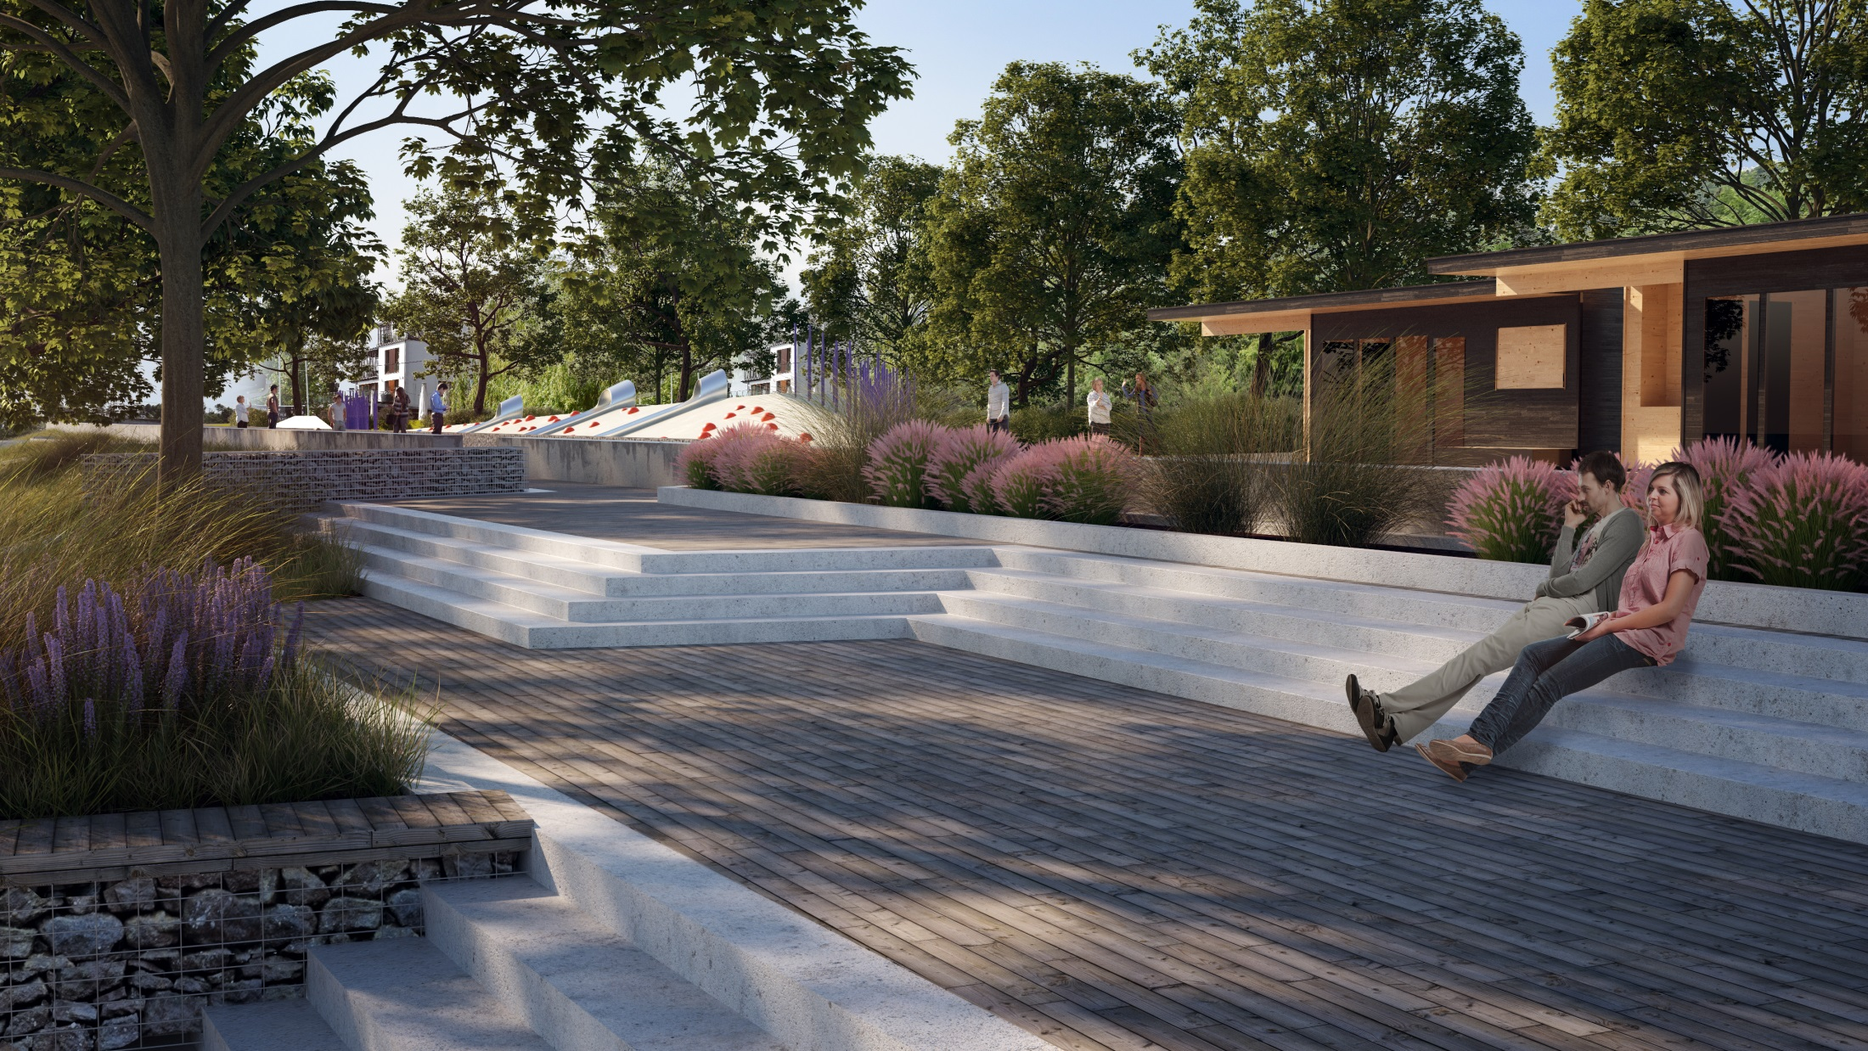
Látványterv 1. – kadosa utcánál

Slide 7
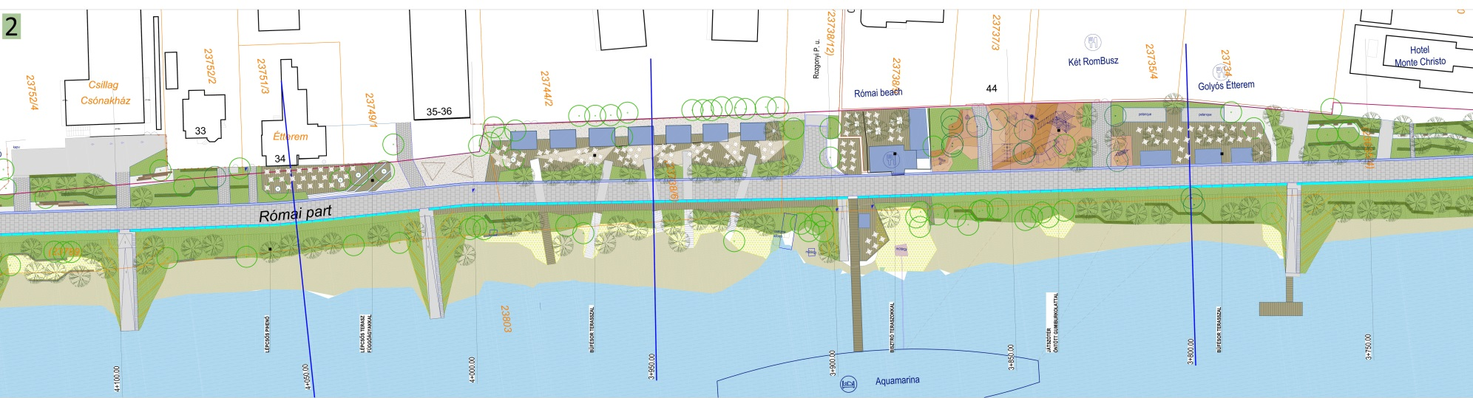
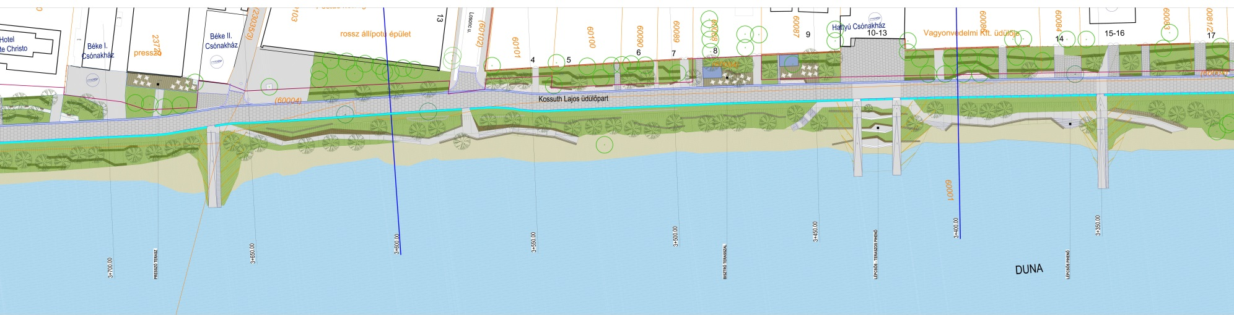
Környezetrendezési tervek – Csillag csónakháztól a KSH üdülőig

Slide 8
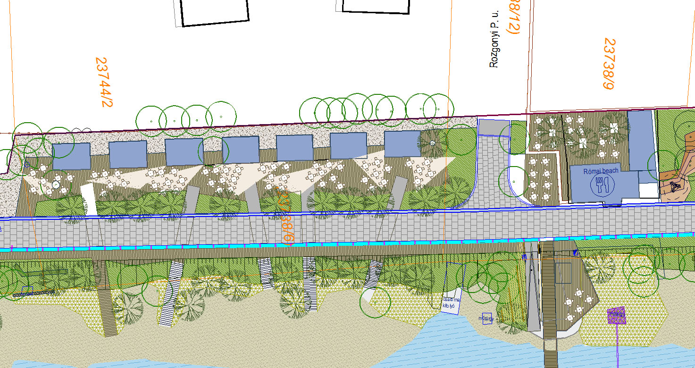
Vendéglátó helyek a Rozgonyi Piroska utcánál

Slide 9
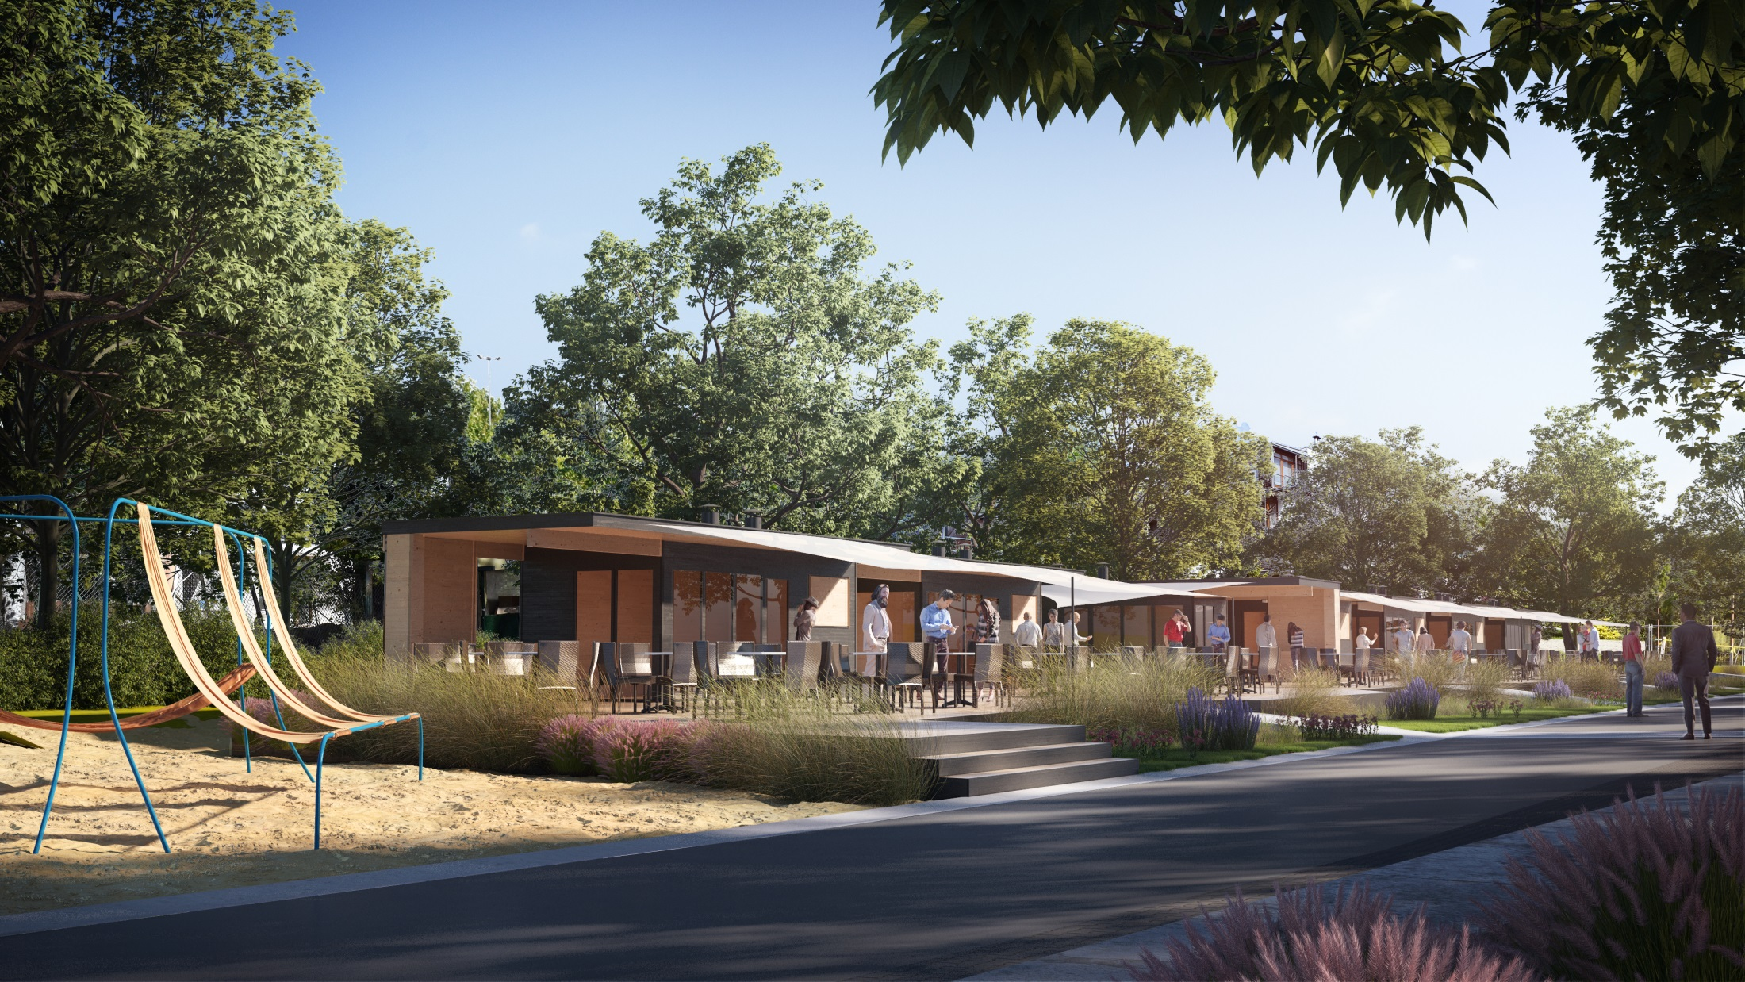
Látványterv 2. – Rozgonyi Piroska utcánál

Slide 10
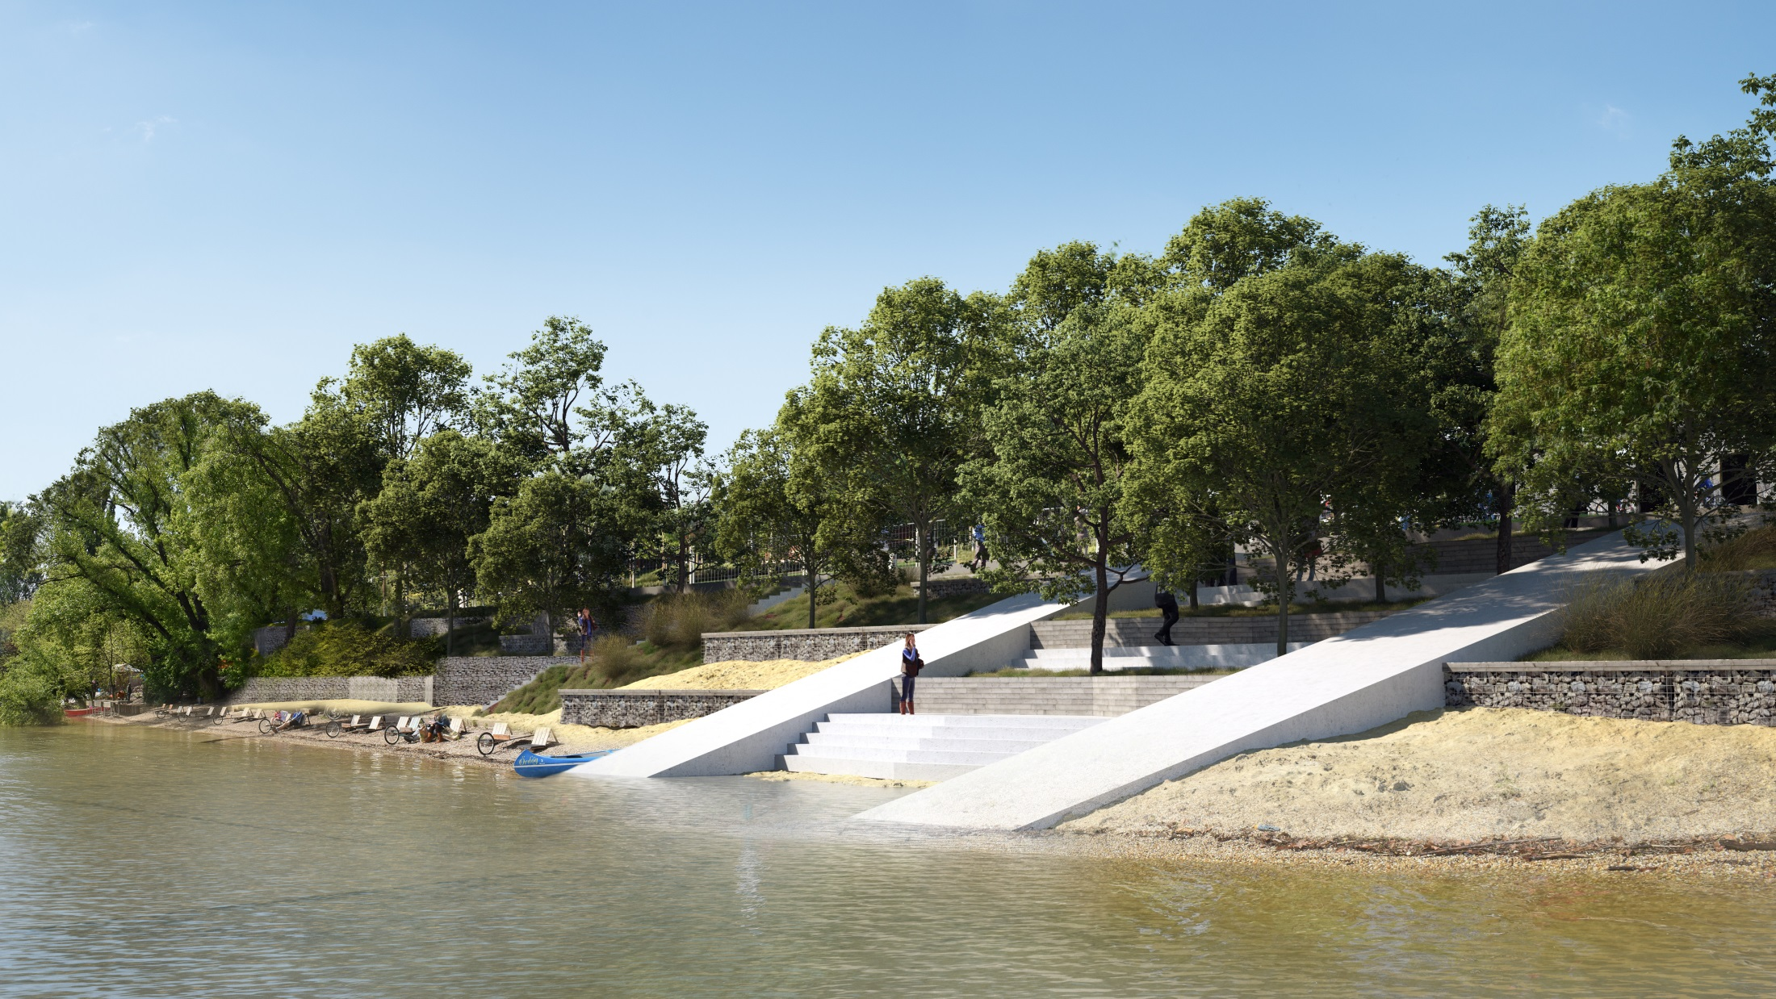
Látványterv 3. – Hattyú csónakháznál

Slide 11
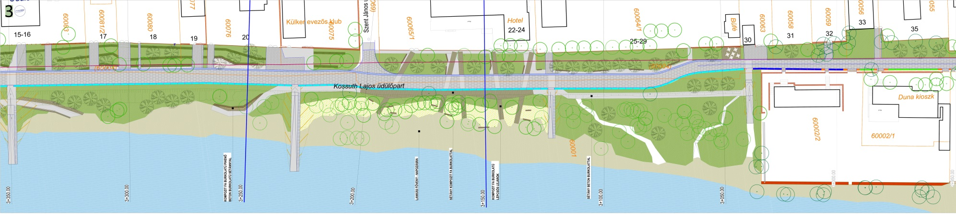
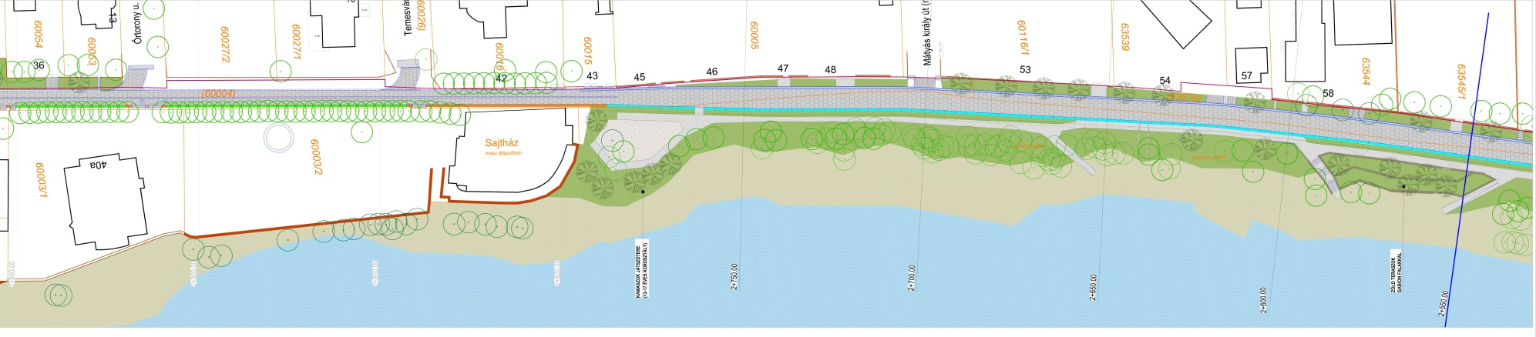
Környezetrendezési tervek - KSH üdülőtől a Mátyás király útig

Slide 12
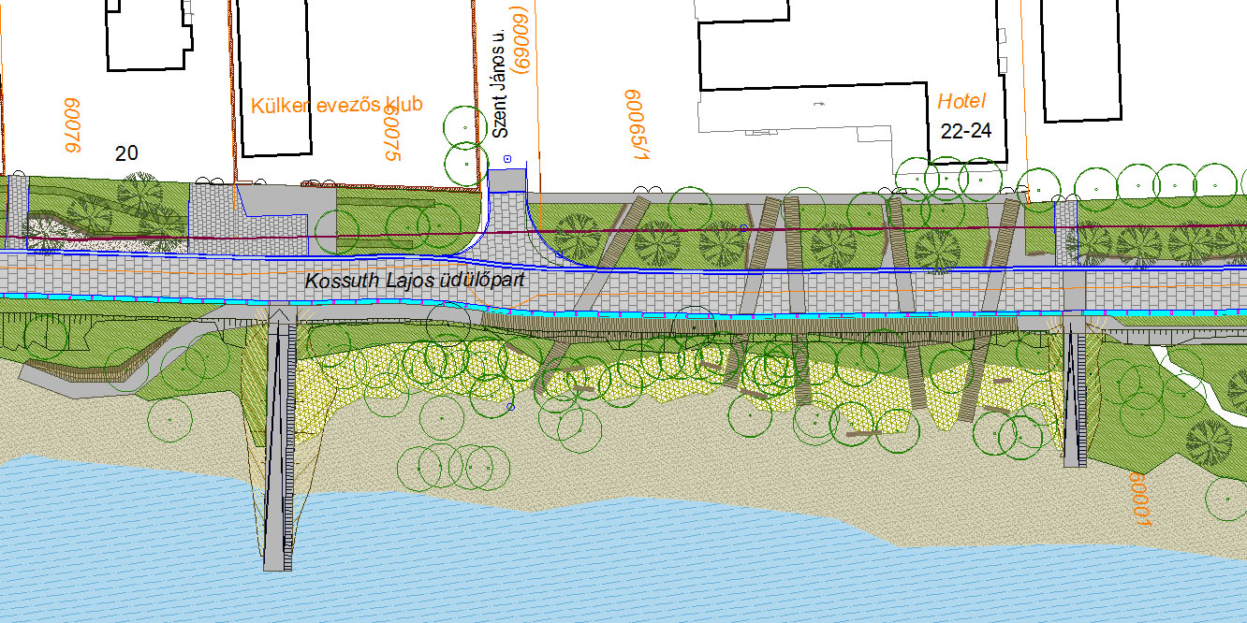
Másodlagos sétány a Szent János utcánál

Slide 13
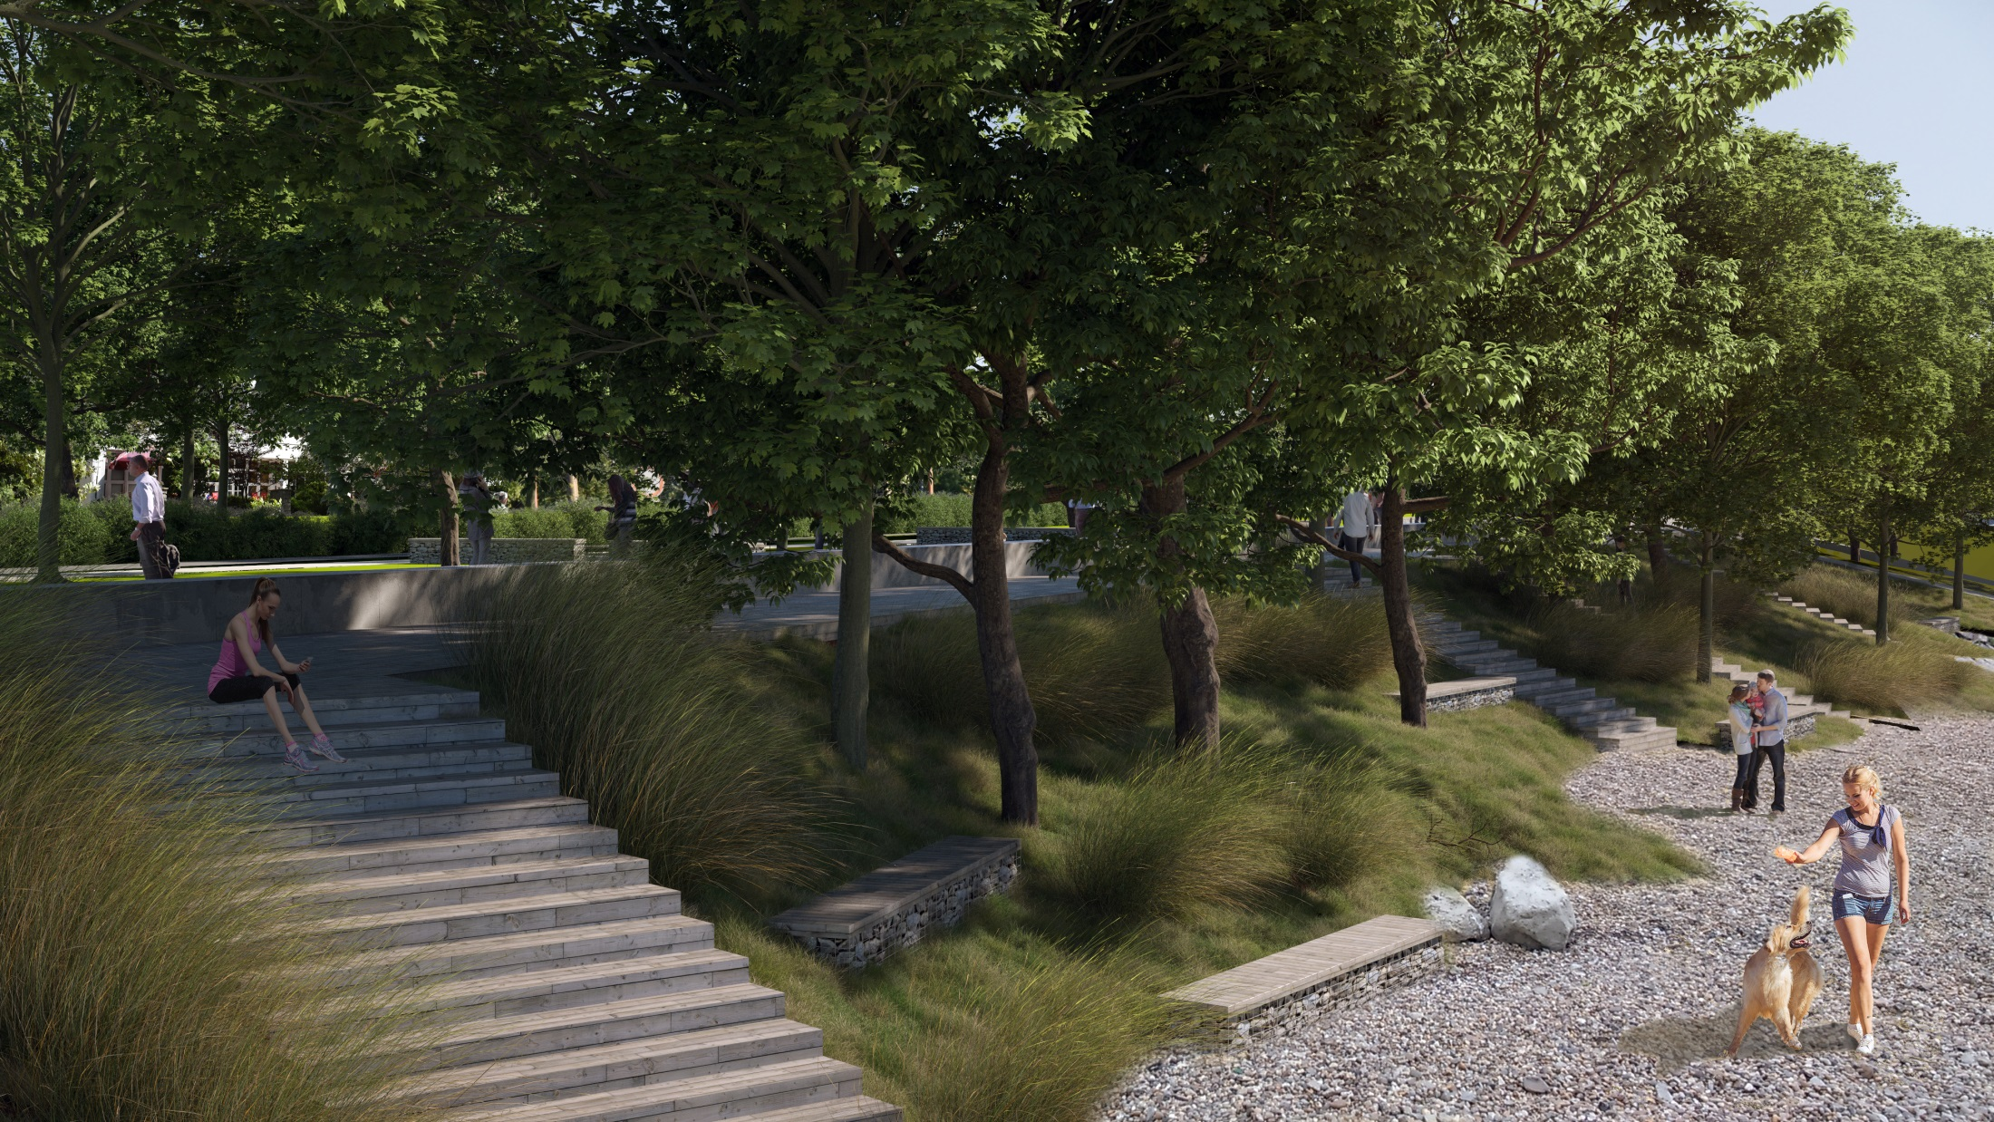
Látványterv 4. – Szent János Utcánál

Slide 14
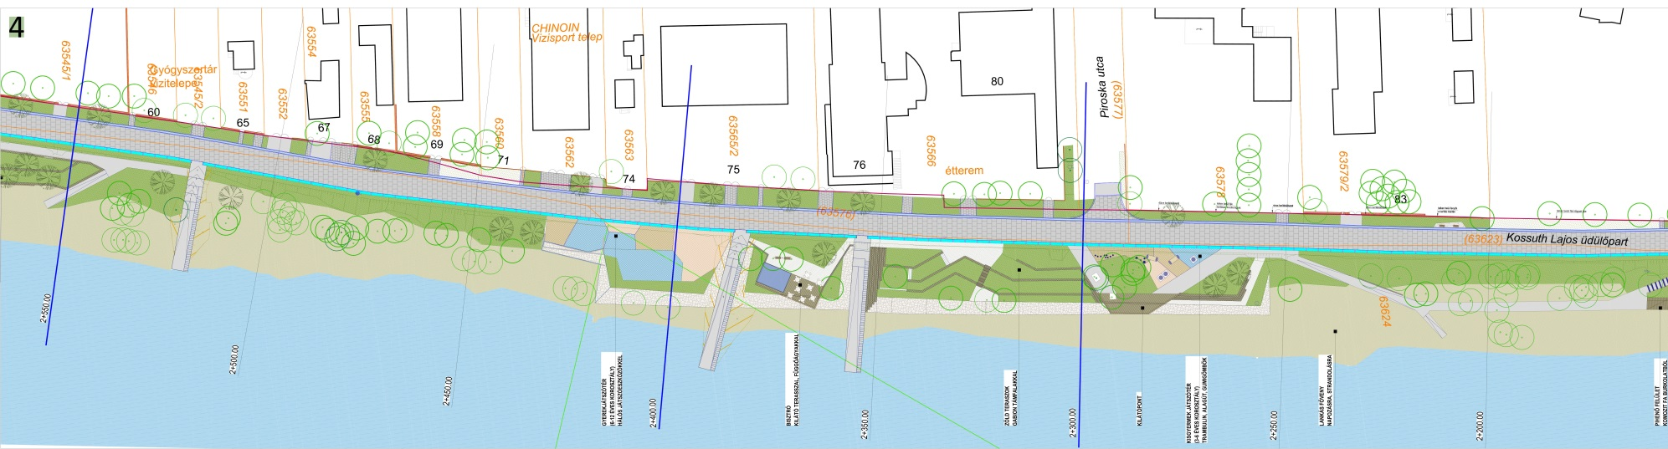
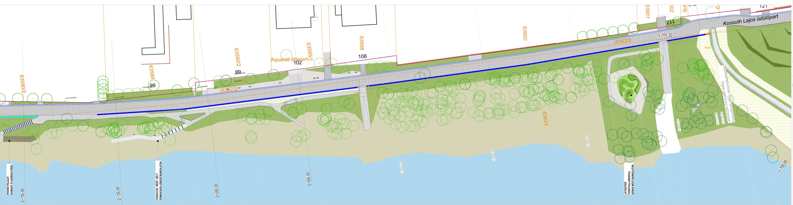
Környezetrendezési tervek – Mátyás király úttól a meglévő töltésig

Slide 15
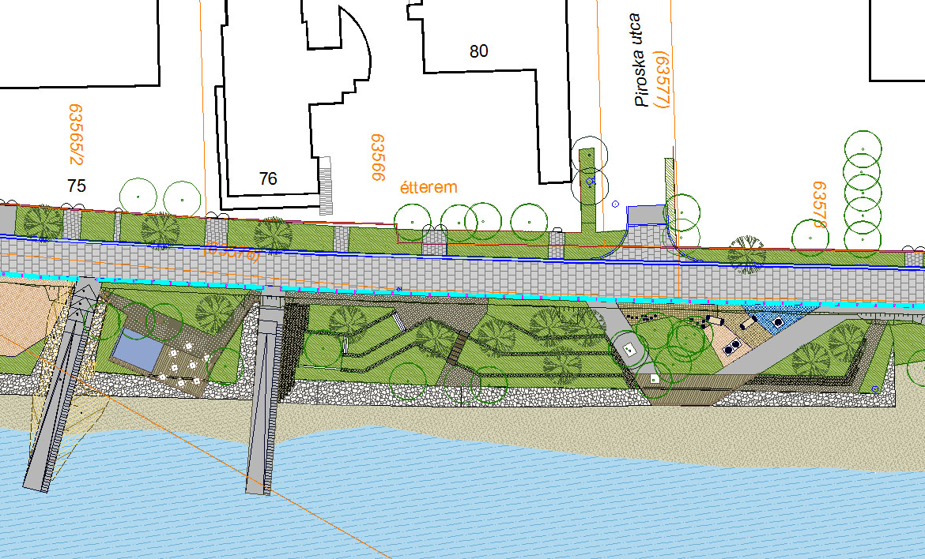
Kilátóhelyek a Piroska utcánál

Slide 16
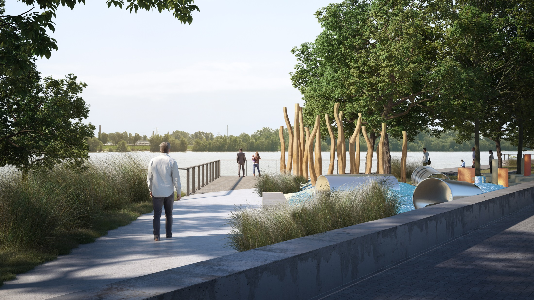
Látványterv 5. – Piroska utcától délre

Slide 17
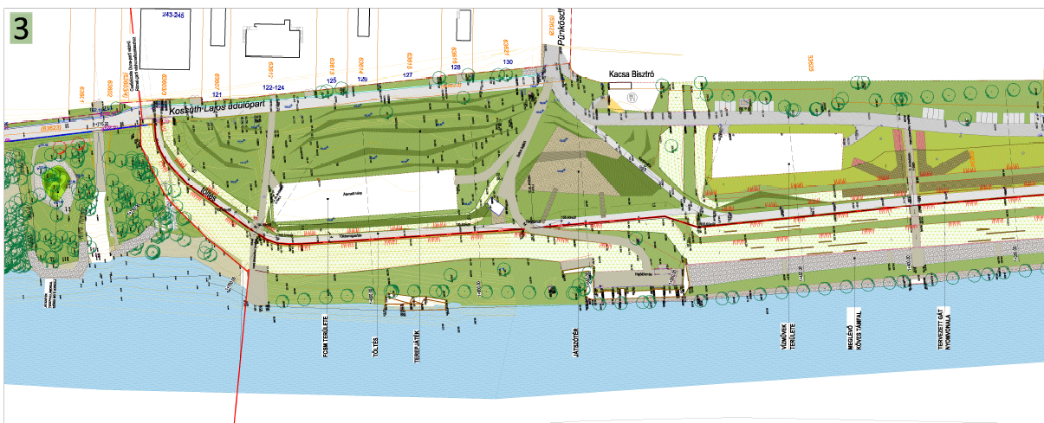
Környezetrendezési terv – Pünkösdfürdő utcánál

Slide 18
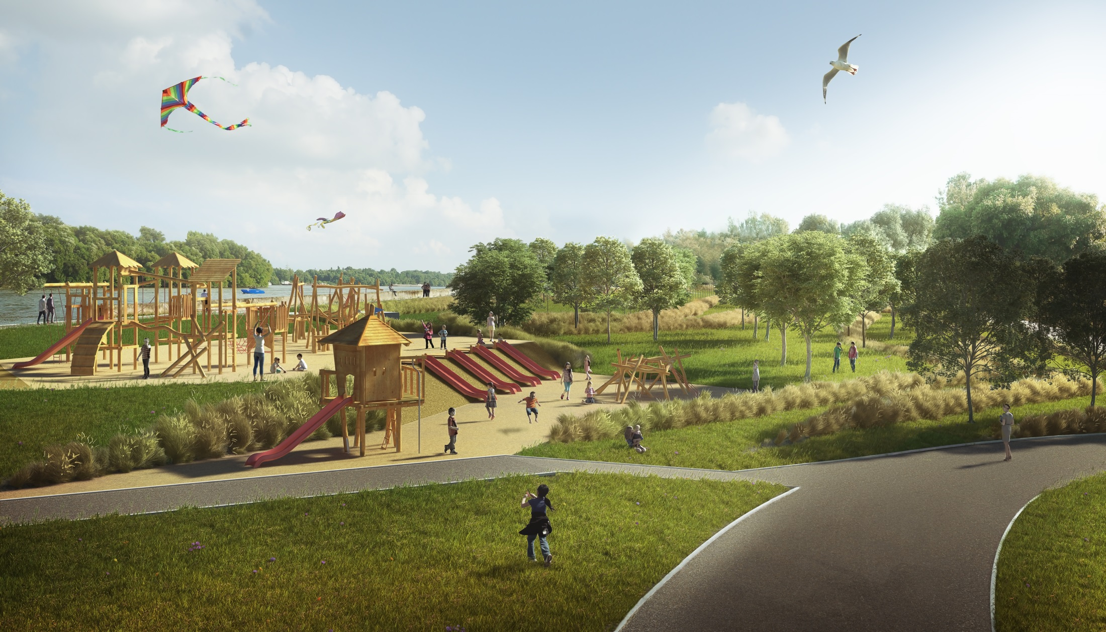
Látványterv 6. – Pünkösdfürdő utcánál

Slide 19
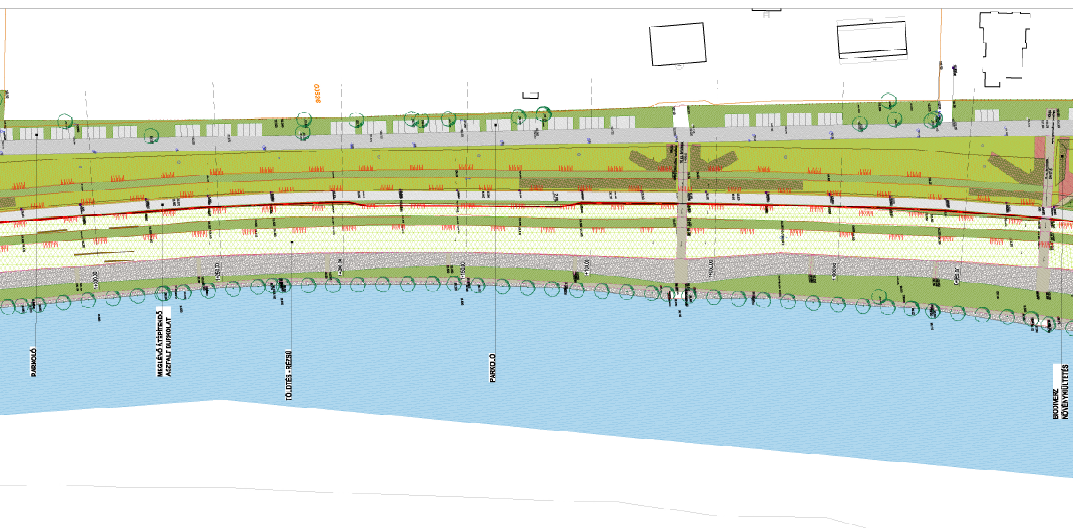
Környezetrendezési tervek – Seneca köztől délre

Slide 20
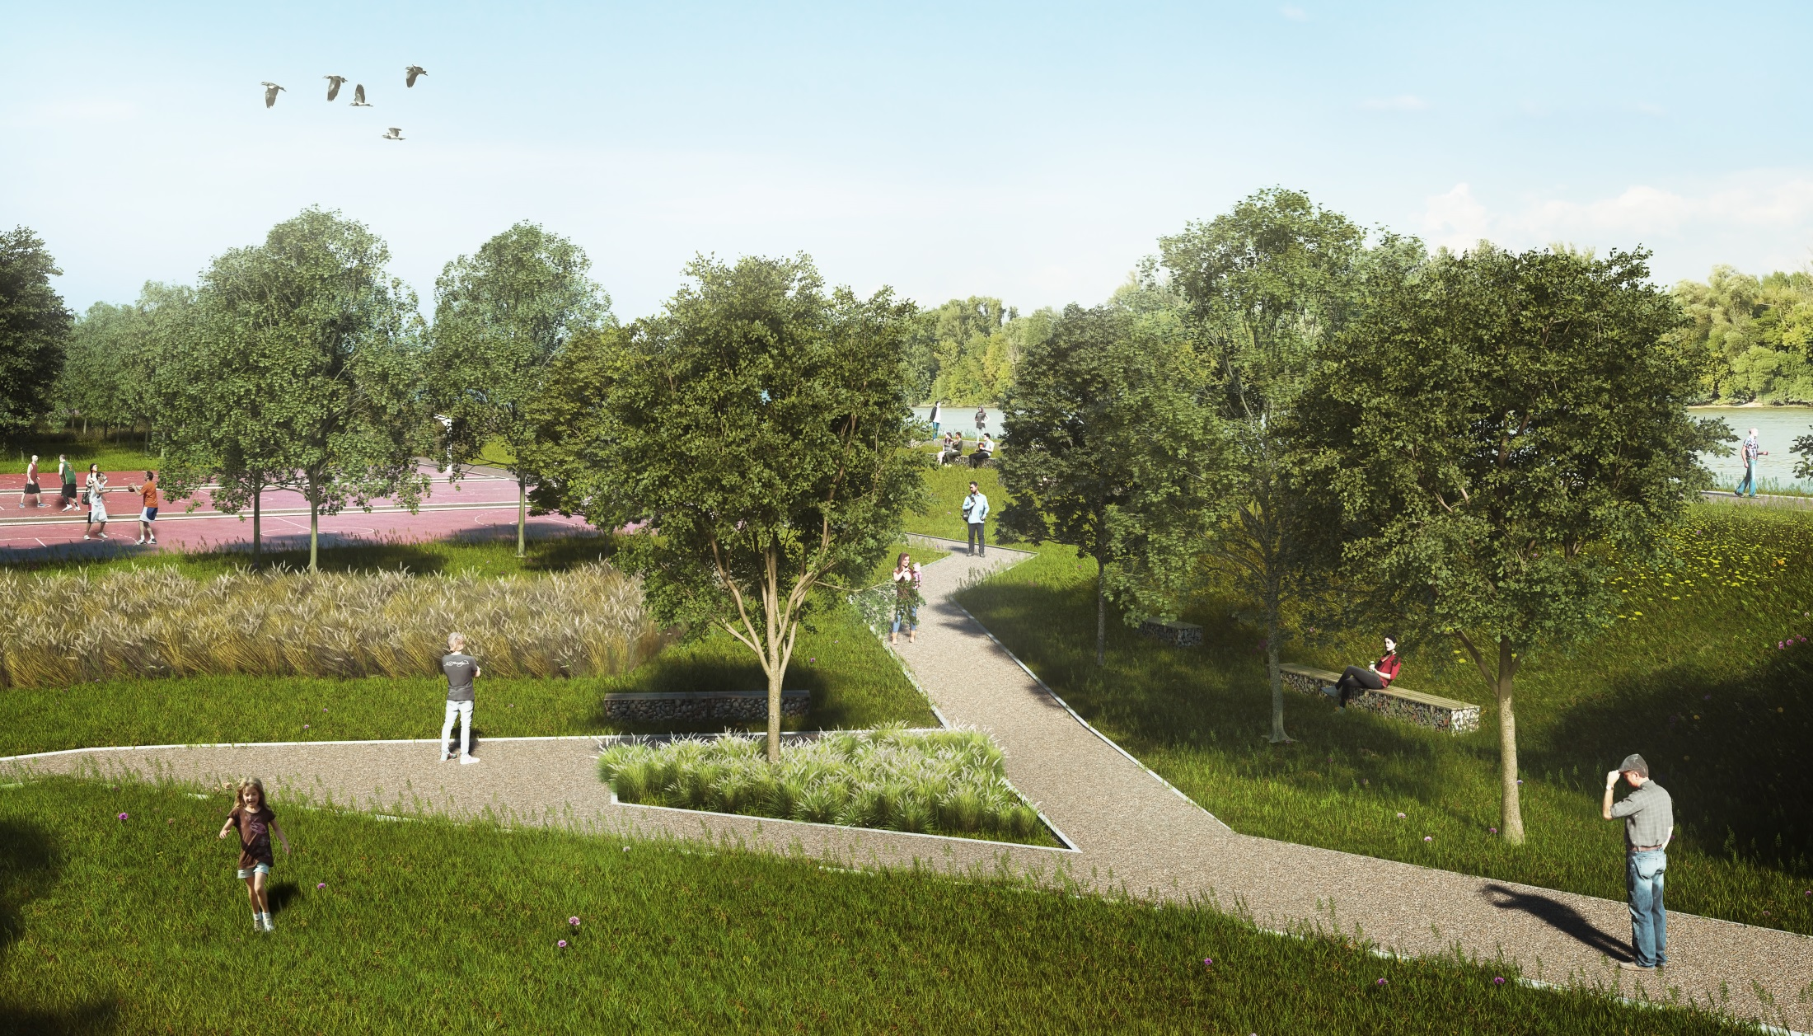
Látványterv 7. – Seneca köztől délre 336 m

Slide 21
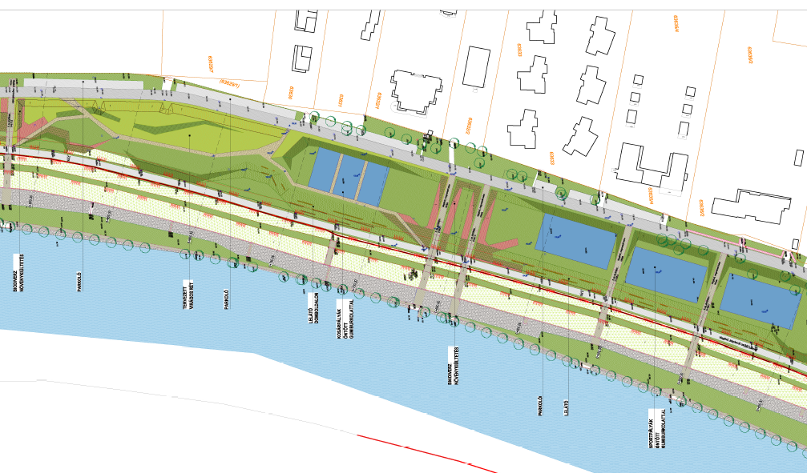
Környezetrendezési tervek – Seneca közig

Slide 22
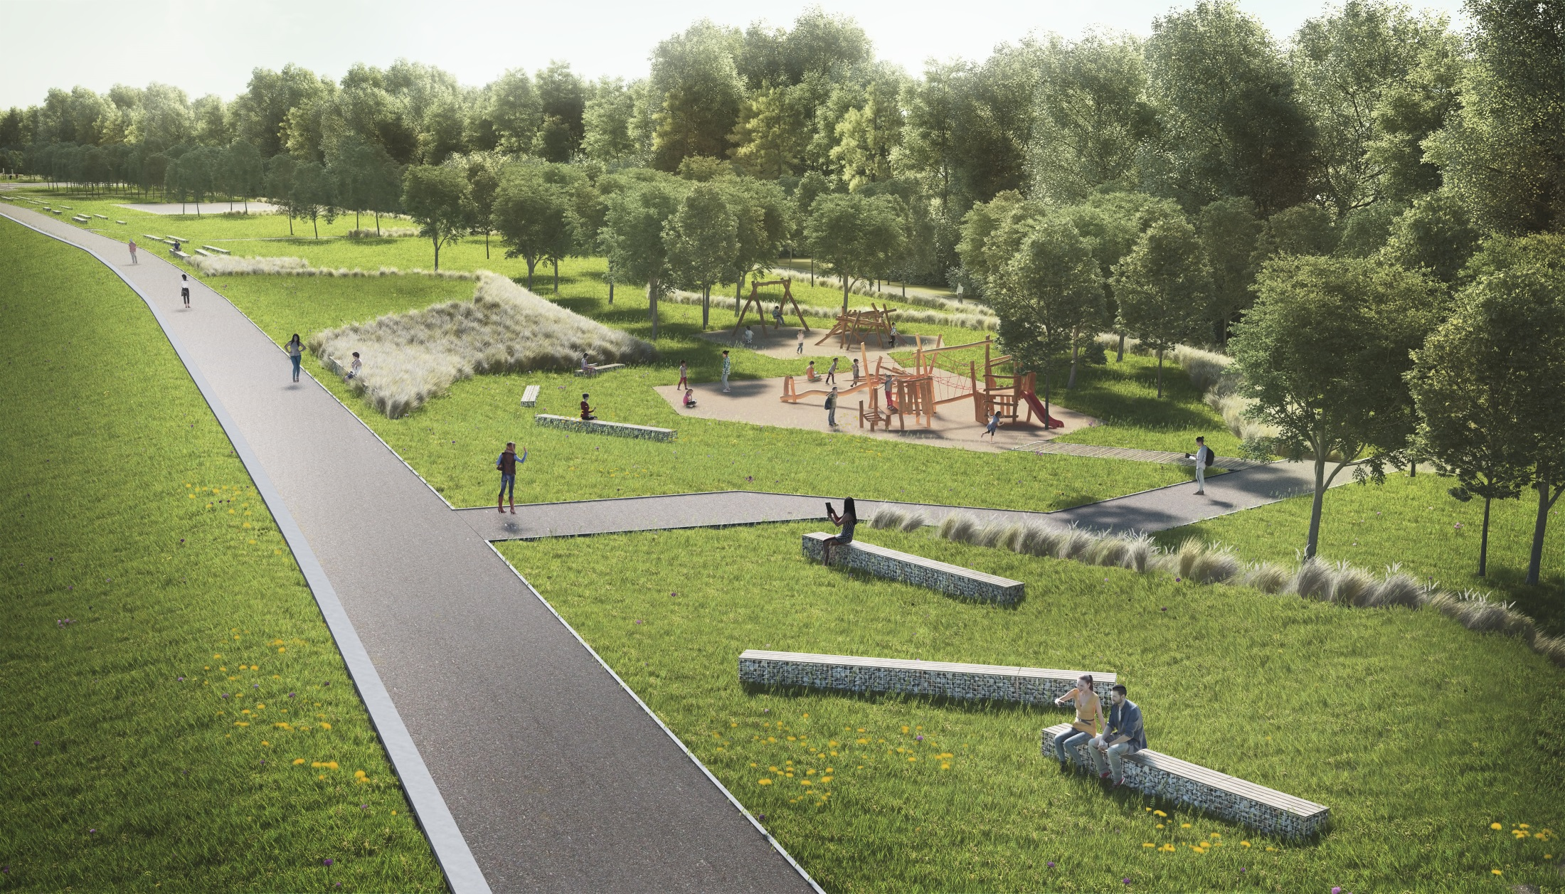
Látványterv 8. – Barátpatak utcától délre 215 m

Slide 23
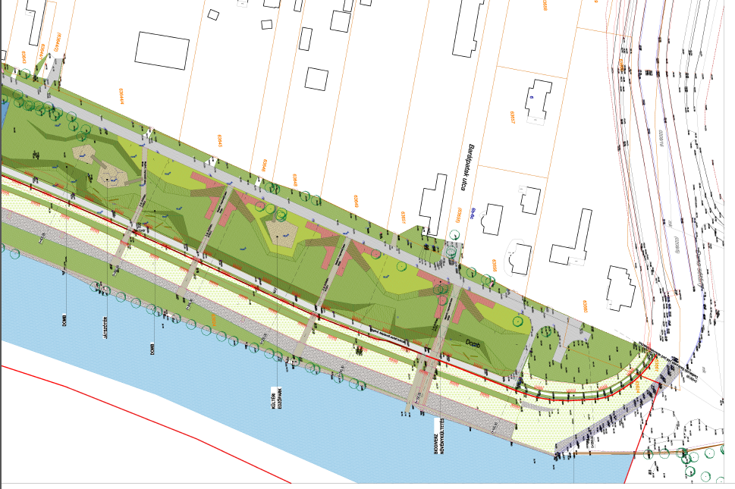
Környezetrendezési tervek – Seneca köztől a Barát patakig

Slide 24
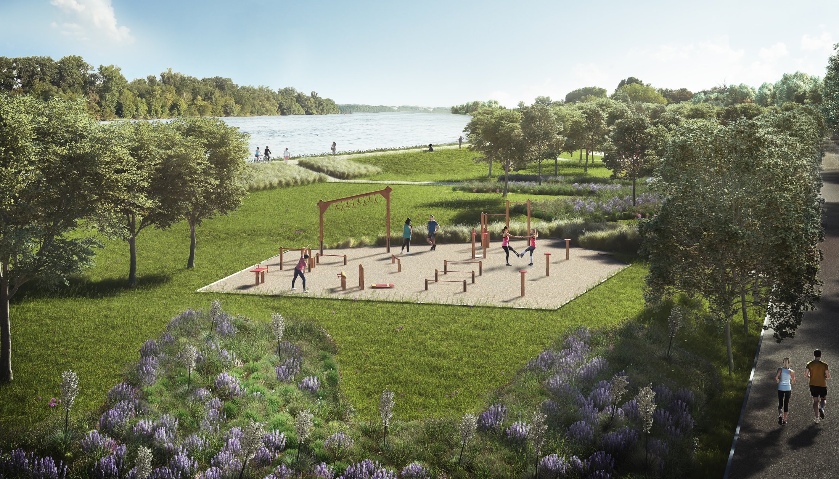
Látványterv 9. – Barátpatak utcától délre 100 m

Slide 25
Bútorok, berendezési tárgyak

Slide 26
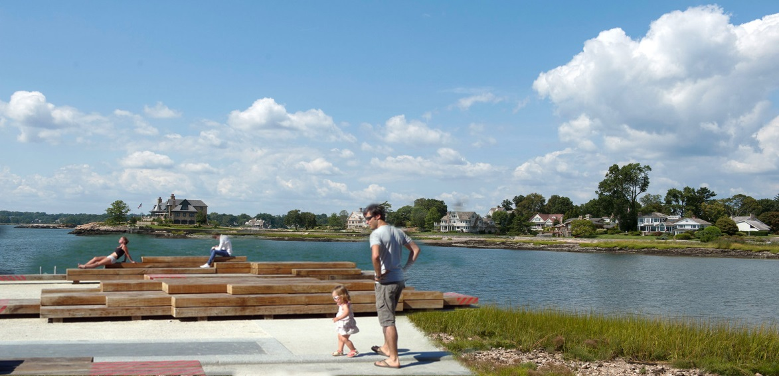
Bútorok, berendezési tárgyak - Padrendszerek

Slide 27
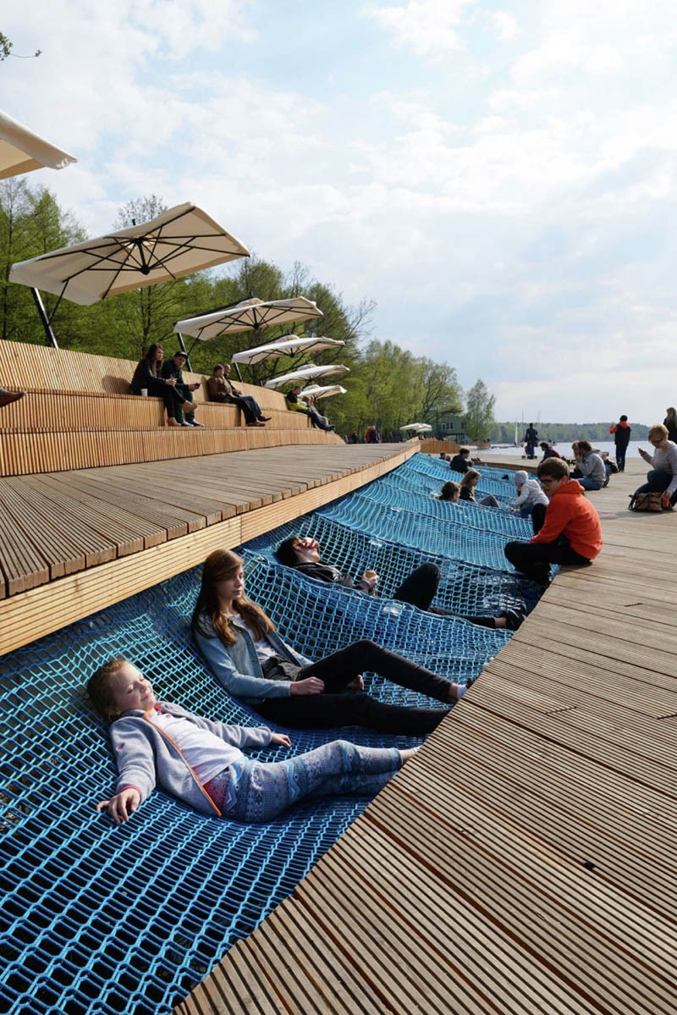
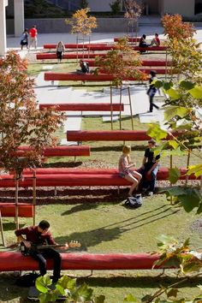
Bútorok, berendezési tárgyak – Relaxációs terek

Slide 28
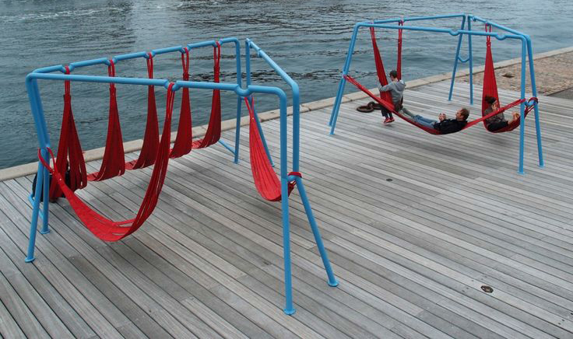
Bútorok, berendezési tárgyak - Függőágyak

Slide 29
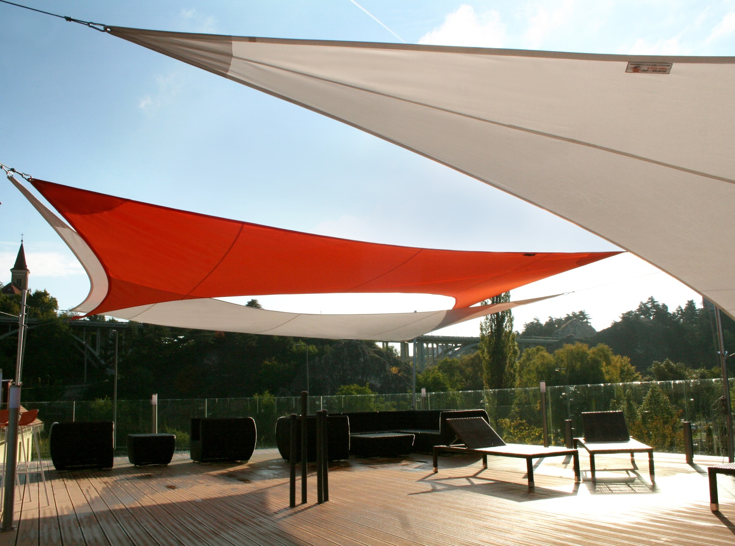
Bútorok, berendezési tárgyak - Napvitorlák

Slide 30
Köszönöm a figyelmet!

